Slide 1

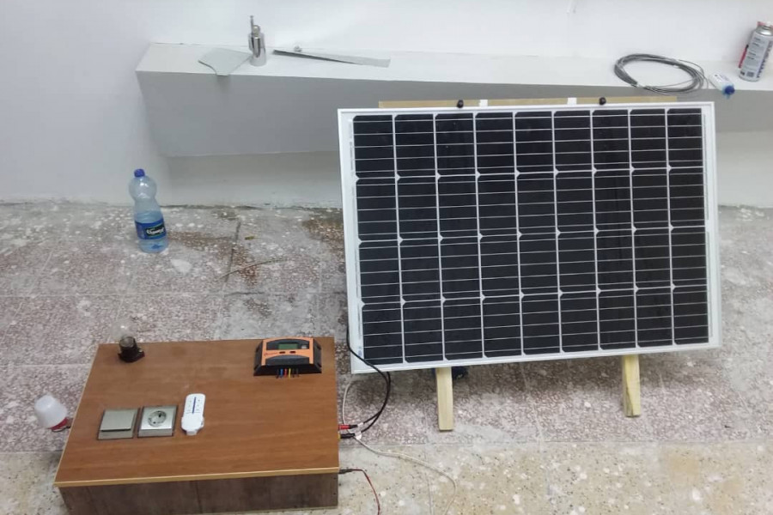
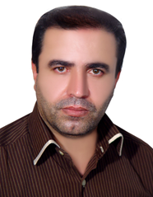
وزارت علوم، تحقیقات و فناوری
دانشگاه فنی و حرفه ای استان کرمانشاه
صاحب طرح:
نام دانشکده/آموزشکده:
اسلام اباد غرب
نام و عکس صاحب طرح:
کیومرث سبزواری
زمان اجرای طرح:
6 ماه
شماره تماس:
09188330441
سمت / رتبه علمی:
زمان اجرای طرح:
استادیار
دانشگاه یا ارگان طرف قرارداد:اموزشکده فنی و حرفه ای اسلام اباد
عنوان طرح پژوهشی : نیروگاه خورشیدی سیار
تصویر طرح :
معرفی طرح :
یکی از دغدغه های امروزی دسترسی سریع و ارزان به نیروی الکتریکی برق در شرایط مختلف می باشد به عنوان نمونه عشایر ، مسافرین ، کوه نوردان ، اورژانس ، خدمات پزشکی سیار و .... .یکی از روشهای مطمئن و ارزان استفاده ازسلولهای الکتریکی خورشیدی می باشد. در این فناوری یک نیروگاه خورشیدی پرتابل و سبک طراحی شده است توان خروجی این سیستم ۱۰۰ وات می باشد که برای تغذیه وسایل ضروری مورد اشاره مناسب است . این فناوری به فتوسل مجهز شده طوریکه برای تغذیه روشنایی فقط در طول شب فعال شود همچنین این فناوری به سنسور گرد و غبار و شستشوی اتوماتیک سلول خورشیدی مجهز می باشد بنابراین در صورت آلوده شدن صفحه سلول خورشیدی بطور هوشمند صفحه تمیز می گردد تا بیشترین راندمان حاصل گردد.علاوه بر سنسور امکان کنترل از را دور سیستم شستشوی هوشمند صفحه وجود دارد.
دبیرخانه نمایشگاه دستاوردهای
پژوهش، فناوری دانشگاه فنی و حرفه‌ای استان کرمانشاه
08338438057

